Slide 1
Imperative mood
Ordering

Slide 2
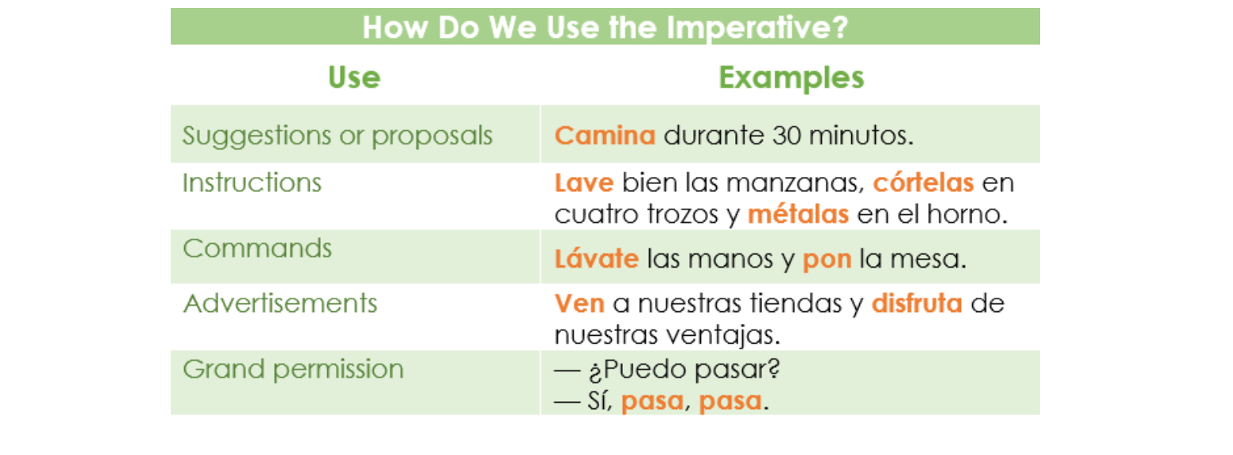
Use of Imperative (command mood)

Slide 3
Affirmative Imperative
(e.g.Ven conmigo)

Slide 4
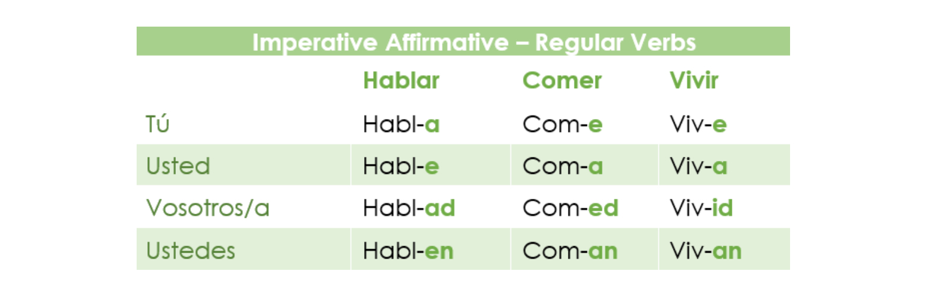
Regular verb, affirmative

Slide 5
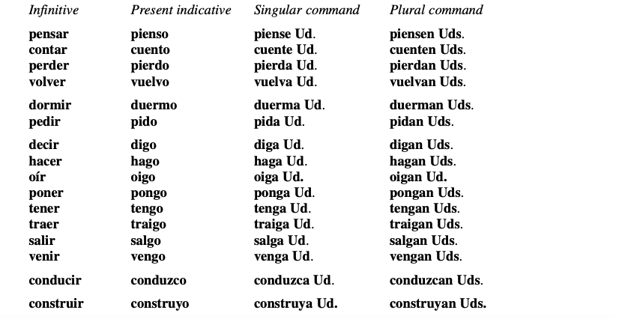
Affirmative imperative, Irregular verbs

Slide 6
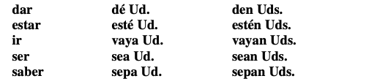
Affirmative imperative, Irregular verbs

Slide 7
Negative Imperative
(No vengas conmigo)

Slide 8
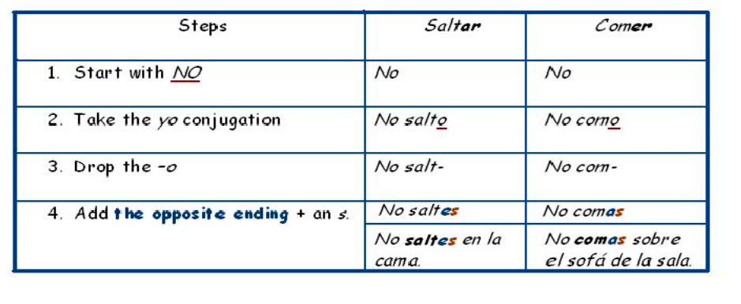
Negative Imperative

Slide 9
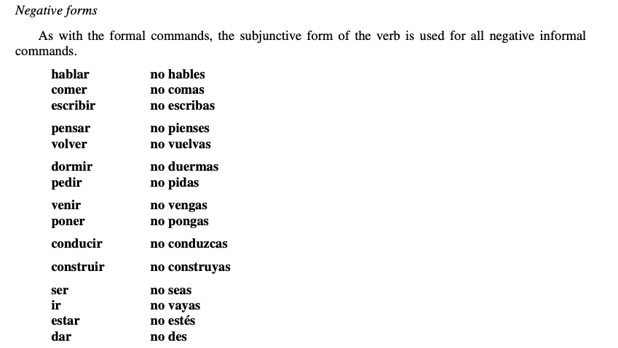
Negative Imperative

Slide 10
Exercise 1
1. ______________ un poco de ajo, cebolla y pimienta. (picar)
2. ______________ un poco de aceite en una sartén. (poner)
3. ______________ el ajo, la cebolla y la pimienta. (freír)
4. ______________ una taza de arroz. (añadir)
5. ______________ el arroz. (agitar)
6. ______________ dos tazas de caldo de pollo. (añadir) 7. ______________ el caldo a la ebullición. (llevar)
8. ______________ el fuego. (bajar)
9. ______________ la sartén. (tapar)
10. ______________ a fuego lento unos quince minutos. (cocinar) 11. ______________ el arroz. (servir)

Slide 11
Key
1. pica 2. pon 3. Fríe 4. añade 5. agita 6. añade 7. lleva 8. baja 9. tapa
10. cocina 11. sirve

Slide 12
Exercise 2
1. ______________ el auricular (la bocina). (descolgar)
2. ______________ la moneda en la ranura. (introducir)
3. ______________ la señal. (esperar)
4. ______________ el número. (marcar)
5. ______________ de marcar el código de área. (no olvidar) 6. ______________ ahora. (hablar)
7. ______________ al terminar la conversación. (colgar)

Slide 13
Key
1. descuelgue
2. introduzca
3. espere
4. marque
5. no olvide
6. hable
7. cuelgue

Slide 14
Exercise 3
Answer the following questions with commands according to the model.
¿Nadamos? → Si, naden Uds. No, no naden Uds.
1. ¿Esquiamos?
2. ¿Bailamos el tango?
3. ¿Viajamos por el Perú? 4. ¿Comemos?
5. ¿Aprendemos la lección? 6. ¿Vivimos aquí?
7. ¿Escribimos la carta?
8. ¿Volvemos enseguida?
9. ¿Servimos la comida?

Slide 15
Key
1. Sí, esquíen Uds. No, no esquíen Uds.
2. Sí, bailen Uds. el tango. No, no bailen Uds. el tango.
3. Sí, viajen Uds. por el Perú. No, no viajen Uds. por el Perú.
4. Sí, coman Uds. No, no coman Uds.
5. Sí, aprendan Uds. la lección. No, no aprendan Uds. la lección.
6. Sí, vivan Uds. aquí. No, no vivan Uds. aquí.
7. Sí, escriban Uds. la carta. No, no escriban Uds. la carta.
8. Sí, vuelvan Uds. enseguida. No, no vuelvan Uds. enseguida.
9. Sí, sirvan Uds. la comida. No, no sirvan Uds. la comida.

